Slide 1
2025.8.
物理学概論 後期範囲
～水平投射・斜方投射～
三角函数の定義
積分の定義
運動方程式を解く
水平投射
斜方投射へ拡張
ほうじ茶
@hojicya_study

Slide 2
2025.8.
物理学概論 後期範囲
～キルヒホッフ則～
オームの法則
電流保存則
電圧保存則
コンデンサの関係式
ほうじ茶
@hojicya_study

Slide 3
キルヒホッフ第1則
I₁
I_{in}
I_{out}
I₂
I_{in} = I₁ + I₂ = I_{out}
電流量保存則
並列接続の前後で，電流量が変化しない．

Slide 4
第1則：電気量保存則，
I_{s}で100L流したら，I_{r}も100L流れるはず．
［イメージ］

Slide 5
第2則（起電力）=（電位降下和），
抵抗の前後で起こる電位降下の和と，
起電力Vが等しい．

Slide 6
第2則（起電力）=（電位降下和），
一度，電位が0にならないと
ポンプで水を汲み上げることができない．
［イメージ］

Slide 7
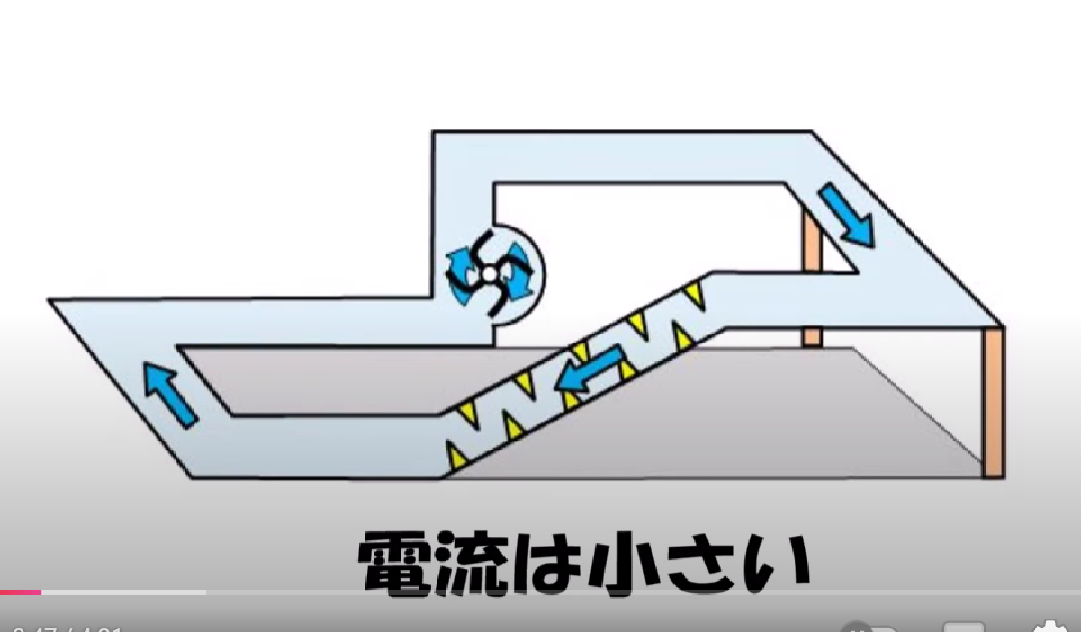
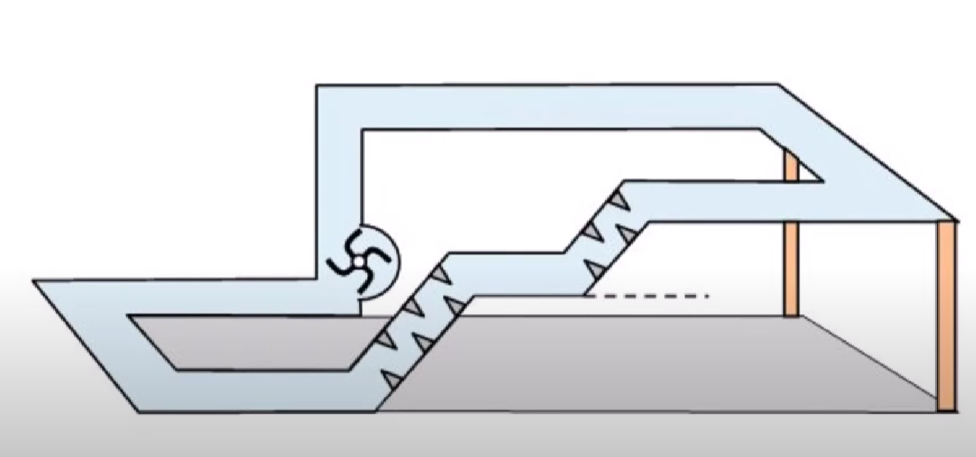
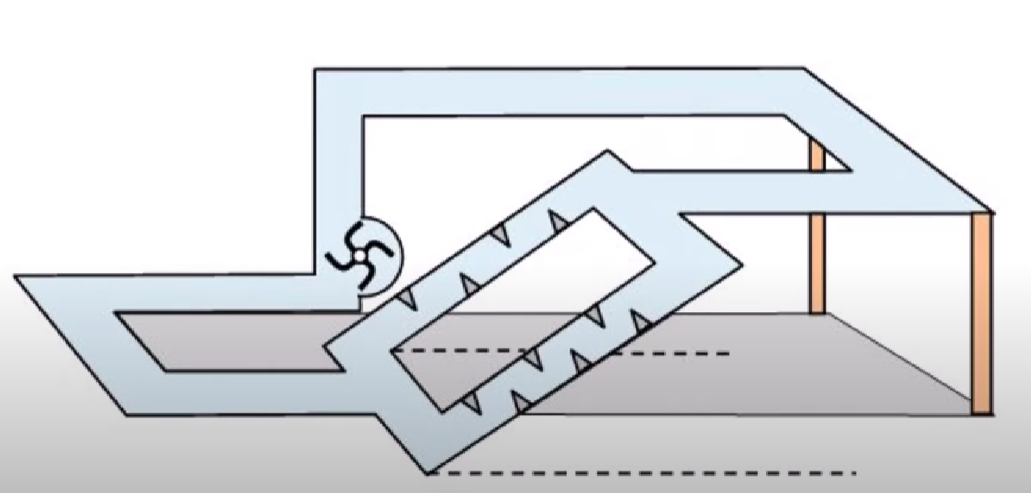
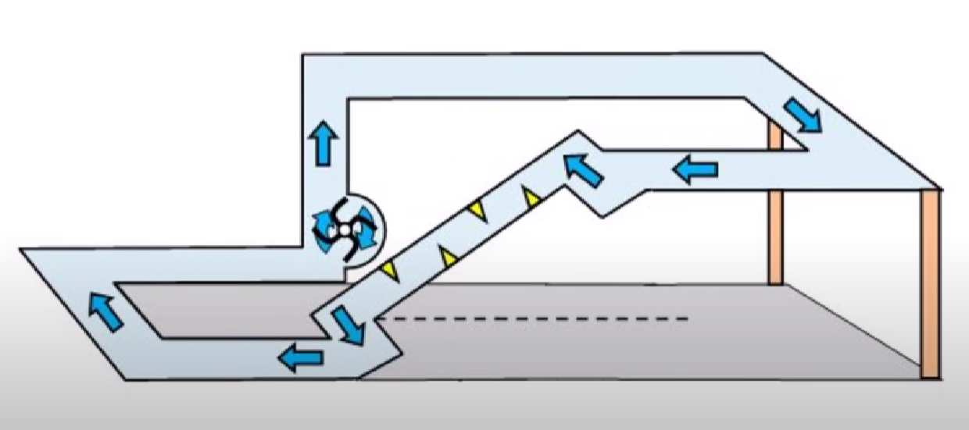

Slide 8
2025.8.
物理学概論 後期範囲
～熱力学，波動，量子力学～
比熱
密度の定義
ボイル・シャルル則
波の計算
量子力学の語句
ほうじ茶
@hojicya_study

